Slide 1
Tytuł szkolenia
Wzorce projektowe w inżynierii oprogramowania z zastosowaniem języków C++/Java
Marcin Albiniak
Trener

Slide 2
dr Marcin Albiniak
trener

Slide 3

Agenda
Wprowadzenie do wzorców projektowych
Wzorce kreacyjne – teoria i praktyka
Wzorce strukturalne – teoria i zastosowanie
Wzorce w architekturze systemowej
Wzorce behawioralne i wzorce „na żywo”

Slide 4
Wzorce behawioralne – zastosowanie w dynamicznych systemach
Integracja wzorców i praktyka projektowania
Podsumowanie

Slide 5
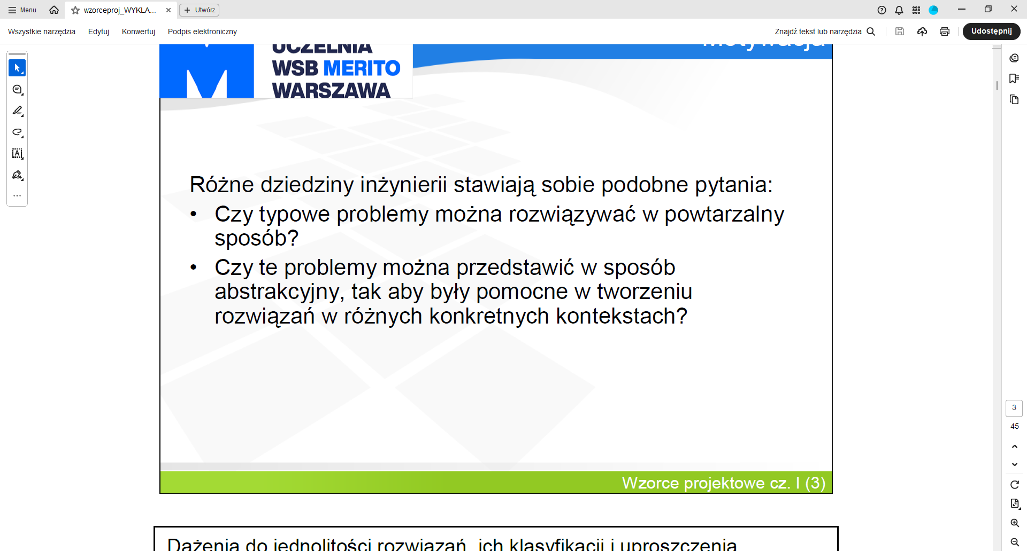
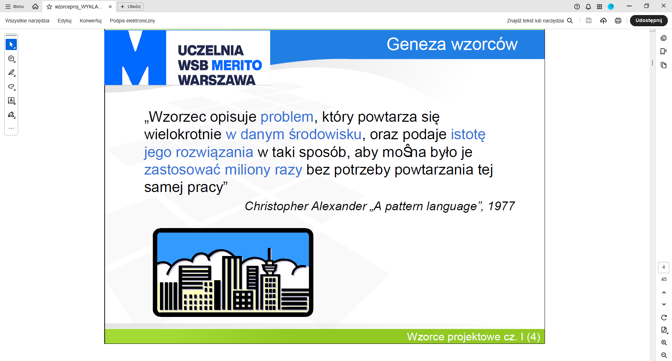

Slide 6
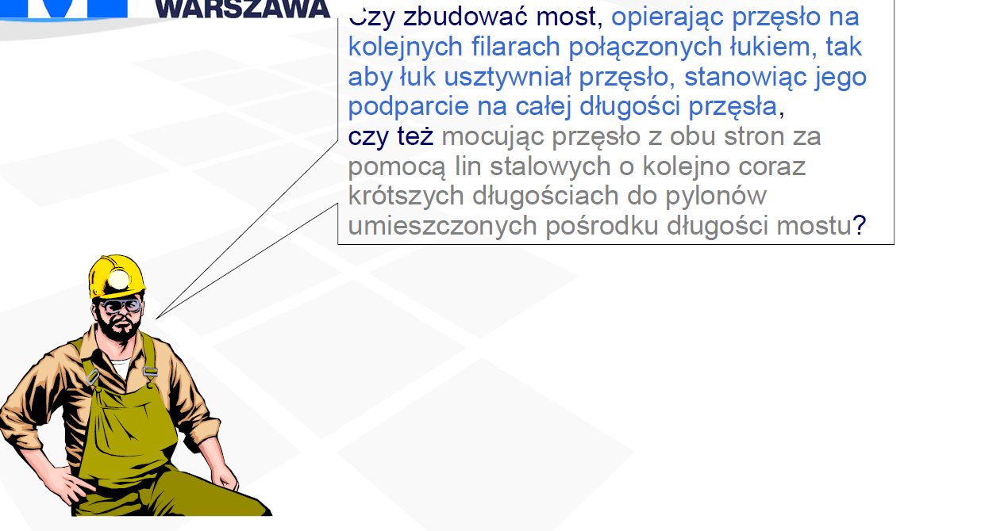

Slide 7
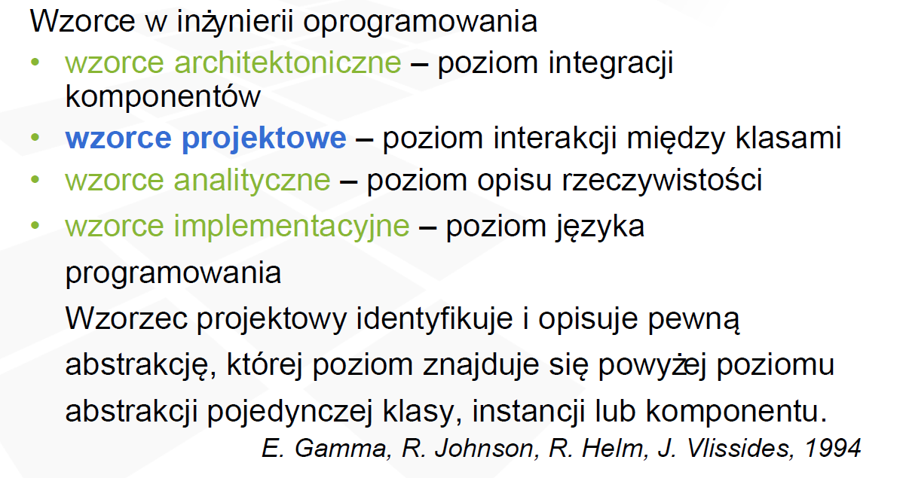

Slide 8
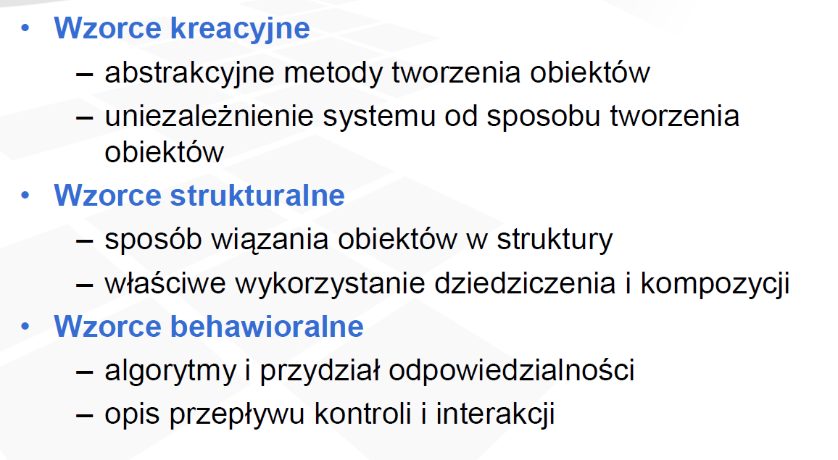

Slide 9
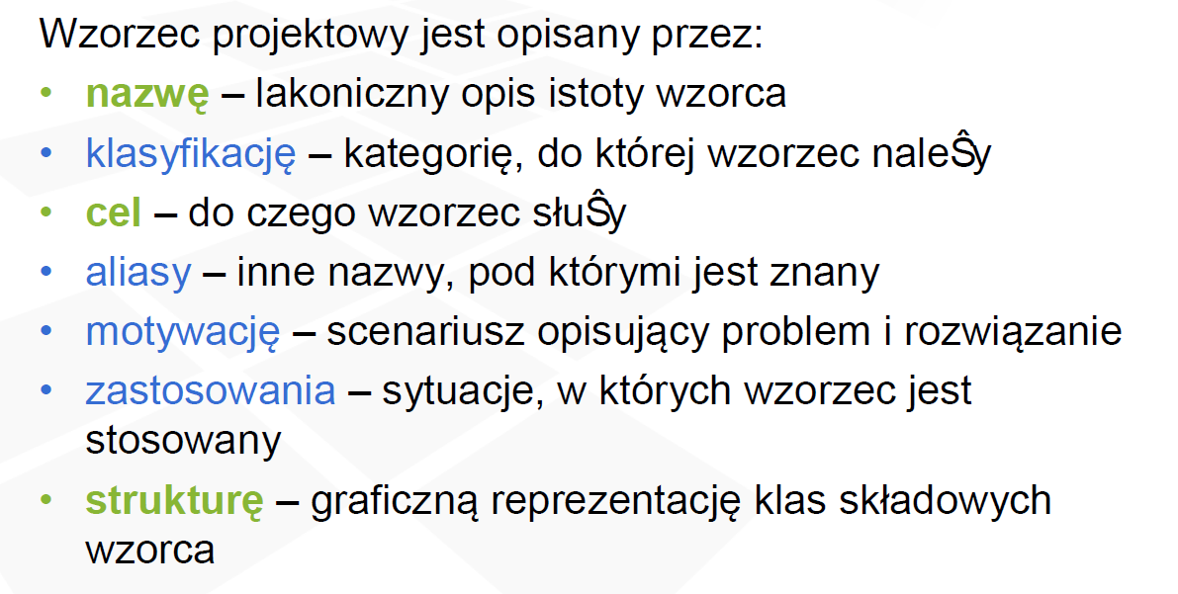

Slide 10
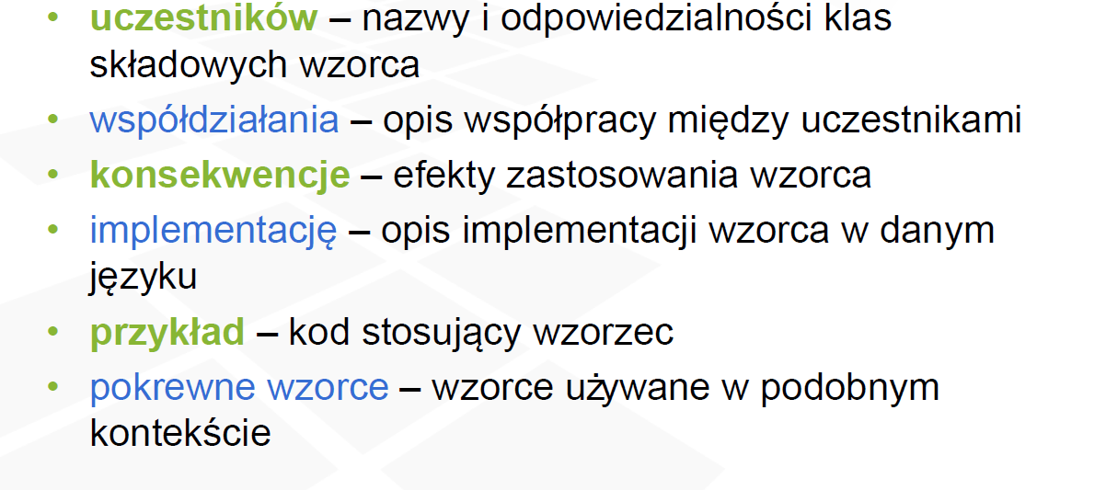

Slide 11
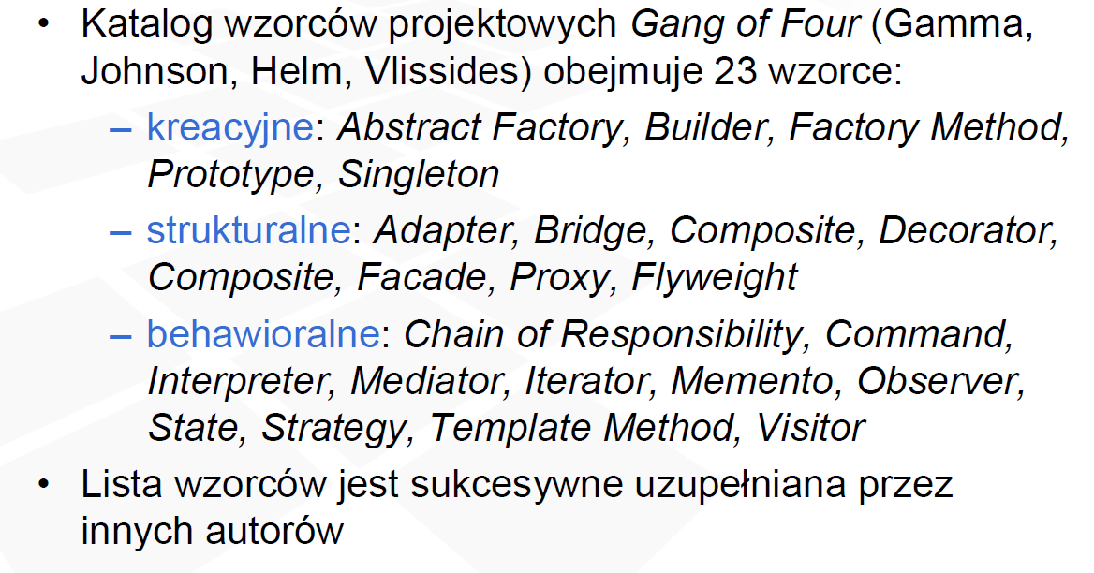

Slide 12
Zasady projektowania aplikacji (wzorcowania)
Cechy dobrego projektu
Ponowne użycie kodu
Rozszerzalność

Slide 13
Zasady projektowania
Hermetyzacja
Programowanie pod interfejs,
nie pod implementację
Preferowanie kompozycji
ponad dziedziczenie

Slide 14
Zasady SOLID
Zasada pojedynczej odpowiedzialności
(Single Responsibility Principle)
Zasada otwarte/zamknięte
(Open/Closed Principle)
Zasada podstawienia Liskov
(Liskov Substitution Principle)
Zasada segregacji interfejsów
(Interface Segregation Principle)
Zasada odwrócenia zależności
(Dependency Inversion Principle)

Slide 15
WZORCE PROJEKTOWE ( Design Patterns)
Zbiór przemyślanych, uniwersalnych, łatwych do utrzymania i sprawdzonych w praktyce rozwiązań w programowaniu obiektowym dla często pojawiających się, powtarzalnych problemów projektowych.
Rodzaje wzorców:
Kreacyjne
Operacyjne
Strukturalne
Inne: Funkcyjne, Aplikacji: MVC, MVP, Internetowe, Przesyłania komunikatów, Testowania, Zaawansowane

Slide 16
Wzorce Kreacyjne
Wzorce opisujące proces tworzenia nowych obiektów; ich zadaniem jest tworzenie, inicjalizacja oraz konfiguracja obiektów, klas oraz innych typów danych.
Należą do nich:
Fabryka abstrakcyjna
Budowniczy
Metoda Wytwórcza
Singleton
Prototyp

Slide 17
Singleton
Wzorzec Singleton używany jest, gdy pożądana jest zmienna globalna. Singleton zapewnia jednak ochronę przed przypadkowym utworzeniem wielu kopii złożonych obiektów. Wzorzec umożliwia też opóźnienie tworzenia instancji w postaci obiektu do momentu jego pierwszego użycia.

Slide 18
Prototyp
Jest to mechanizm, za pośrednictwem którego obsługiwane jest dziedziczenie w języku JavaScript.
Wzorzec Prototyp umożliwia jedynie jednokrotne utworzenie złożonego obiektu, a następnie sklonowanie go w postaci dowolnej liczby obiektów, które różnią się między sobą tylko nieznacznie. Jeśli obiekt źródłowy nie jest złożony, niewiele zyska się w przypadku zastosowania klonowania.

Slide 19
Abstract Factory
to metoda umożliwiająca tworzenie zestawów obiektów bez znajomości ich konkretnych typów.
Fabryka pozwala tworzyć całe rodziny produktów. Mamy zdefiniowany interfejs do tworzenia spokrewnionych obiektów. Występuje tu kompozycja oraz pewne uzależnienie od abstrakcji, a nie klas rzeczywistych. Klient oddzielony jest od implementacji klas, tworzących obiekty.

Slide 20
Budowniczy
Zastosowanie wzorca Budowniczy pozwala uniknąć problemu wielu rozproszonych poprawek w kodzie, dzięki scentralizowaniu logiki
niezbędnej do zbudowania obiektu. Różni konkretni budowniczowie mogą być dołączani do wzorca Budowniczy w celu skonstruowania różnych złożonych obiektów.

Slide 21
Wzorce Strukturalne
Wzorce opisujące struktury powiązanych ze sobą obiektów.
Należą do nich:
Adapter
Most
Kompozyt
Dekorator
Fasada
Pyłek
Pełnomocnik

Slide 22
Adapter
Wzorzec strukturalny, służy do ulepszania i rozbudowywania obiektów.
Wzorzec ten zapobiega przed eksplozją klas, spowodowaną dużą liczbą rozszerzeń danej klasy
Dekorator musi mieć taki sam interfejs jak obiekt, który będziemy dekorować (obiekty dekorujące są tego samego typu co obiekty dekorowane). Do dekoratora przekazujemy dekorowany obiekt. W przeciwieństwie do dziedziczenia, obiekty dostają nowe funkcjonalności dynamicznie ( w trakcie działania programu), a nie na etapie kompilacji.

Slide 23
Dekorator
Wzorzec Dekorator służy do opakowywania i rozszerzania istniejącej klasy. Użycie tego wzorca stanowi alternatywę wobec definiowania podklasy w przypadku istniejącego komponentu. Definiowanie podklasy to operacja realizowana zwykle w czasie kompilacji, cechująca się silnym powiązaniem

Slide 24
Fasada
Wzorzec Fasada to specjalny przypadek wzorca Adapter, który zapewnia uproszczony interfejs dla kolekcji klas.

Slide 25
Wzorce Operacyjne
Wzorce opisujące zachowanie i odpowiedzialność współpracujących ze sobą obiektów.
Należą do nich:
Łańcuch odpowiedzialności
Polecenie
Interpreter
Iterator
Mediator
Memento
Stan
Strategia
Obserwator

Slide 26
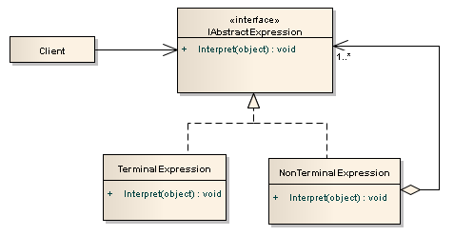
INTERPRETER
Interpreter to interesujący wzorzec, ponieważ umożliwia tworzenie własnego języka.
Wzorzec Interpreter różni się od dotychczas zaprezentowanych, ponieważ nie ma rzeczywistej struktury klas definiowanej przez wzorzec.

Slide 27
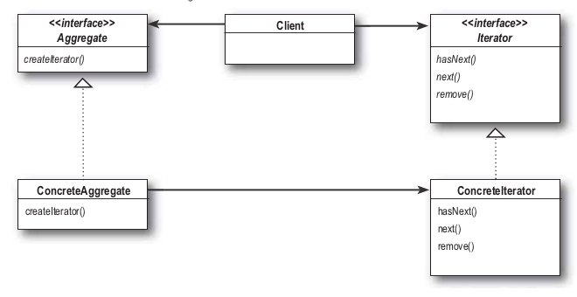
ITERATOR
Operacja przechodzenia kolekcji obiektów to zadziwiająco powszechny problem.
Iterator to wzorzec oferujący prostą metodę sekwencyjnego wybierania następnego elementu w kolekcji.

Slide 28
MEDIATOR
Zarządzanie w klasach relacjami wiele-do-wielu może okazać się skomplikowane.
Mediator będzie zlokalizowany między różnymi komponentami i będzie pełnić funkcję pojedynczego miejsca, w którym mogą być dokonywane zmiany dotyczące tras przekazywania komunikatów.

Slide 29
MEMENTO
Wzorzec Memento zapewnia rozwiązanie pozwalające na przywrócenie obiektów do poprzedniego stanu. Wzorzec rejestruje poprzednie wartości zmiennej i oferuje funkcję umożliwiającą ich przywrócenie. Używanie memento dla każdego polecenia umożliwia łatwe wykonanie operacji przywracania w przypadku nieodwracalnych poleceń.

Slide 30
OBSERWATOR
Wzorzec ten jest używany szczególnie w przypadku nowoczesnych aplikacji z jedną stroną. Wzorzec jest znaczącym składnikiem różnych bibliotek zapewniających funkcjonalność MVVM (ang. Model View View-Model). Zamiast kierowania pojedynczego wywołania do elementu nasłuchującego wzorzec Obserwator umożliwia zainteresowanym uczestnikom subskrybowanie powiadomień o zmianie.

Slide 31
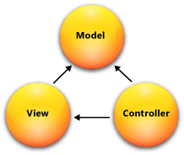
MVC
Wzorzec architektury MVC (Model-View-Controller) dzieli aplikację na trzy główne składniki: model, widok i kontroler. Kontroler jest bezstanowym obiektem odpowiedzialnym za logikę. Przetwarza on żądanie i przekazuje do widoku odpowiedni model wypełniony danymi. Bardzo ważnym faktem jest to, że kontroler musi posiadać referencję zarówno do widoku jak i do modelu danych.
Kontroler jako punkt wejścia wie o widoku oraz o modelu z jakiego będzie korzystał. Związanie modelu i widoku następuje już podczas wywołania danej akcji kontrolera. Doskonałym przykładem takiej infrastruktury są np. aplikacje napisane w ASP.NET MVC.
ANGULAR
MVW – Model View Whatever

Slide 32
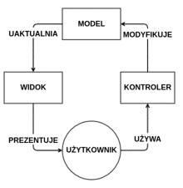
Model-View-Controller

Slide 33
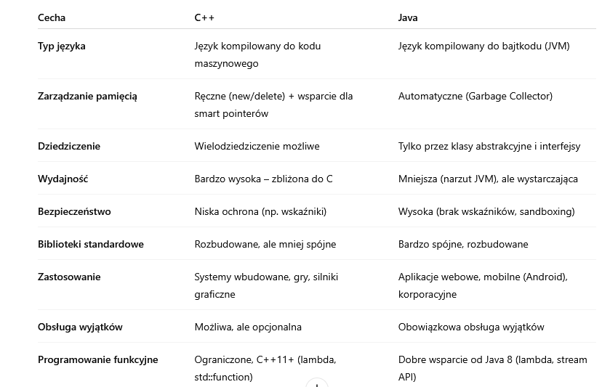

Slide 34

Dziękujemy za udział w szkoleniu
Wykorzystanie narzędzi Sztucznej Inteligencji do efektywnej analizy danych biznesowych
Marcin Albiniak
Trener

Slide 35
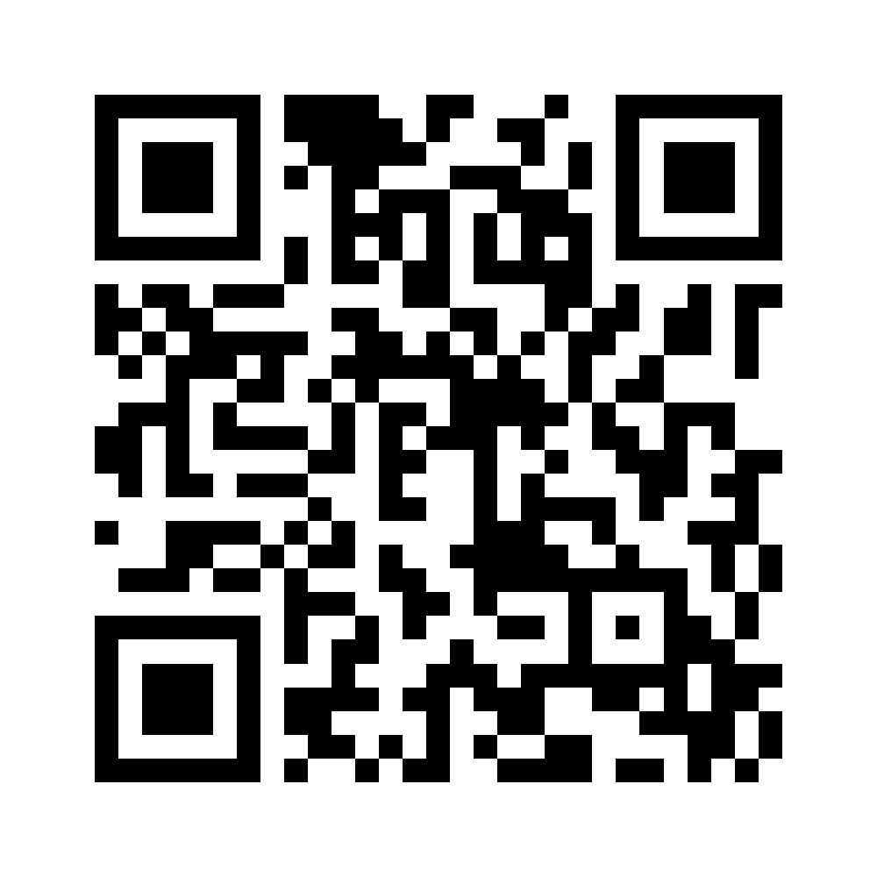

Slide 36



Centrum Szkoleniowe Comarch
ul. Prof. M.Życzkowskiego 33
31-864 Kraków
Tel. +48 (12) 687 78 11
E-Mail: szkolenia@comarch.pl
www.szkolenia.comarch.pl

